Slide 1
Comprensión de las emociones
Notes:
Utilice la guía del facilitador para consultar notas sobre qué decir y cuánto tiempo le llevará cada sección. En general, la capacitación debería durar entre 2 y 2,5 horas.
Actualizado en mayo de 2021

Slide 2
Expectativas – Para atletas
Ser respetuoso con la persona que habla
Participar en la clase
Hacer preguntas
Minimizar las distracciones

Slide 3
Expectativas – Para mentores
Ser atento
Estar preparado para ayudar a los atletas participantes si lo solicitan
No hablar por los atletas; ayudar solo si el atleta lo pide
No hablar por los atletas ni dar por hecho que necesitan ayuda: hay que preguntarles
Ser enérgico y positivo
Minimizar las distracciones

Slide 4
Expectativas – Para facilitadores
Estar preparado para enseñar y tratar de satisfacer las necesidades de todos los atletas
Desafiar a los participantes a aprender algo nuevo sobre ellos mismos y los demás
Brindar oportunidades para que cada atleta tenga éxito y crezca
Apoyar y participar en discusiones y cuestionamientos que conduzcan al aprendizaje
Tratar a los atletas y mentores con respeto y cuidado
Crear una atmósfera de respeto mutuo y alegría por aprender

Slide 5
Descripción general del módulo
Lección 1: Autoconciencia. Discutiremos la identificación de tus emociones.
Lección 2: Autocontrol. Discutiremos las técnicas de autocontrol.
Lección 3: Cómo empatizar con otros. Hablaremos de la importancia de la empatía y de responder a los demás con empatía.

Slide 6
Lección 1: Autoconciencia
En esta lección:
Definiremos la autoconciencia
Exploraremos tus emociones
Discutiremos cómo la autoconciencia fortalece tu liderazgo
Identificaremos cómo puedes mejorar la autoconciencia

Slide 7
Autoconciencia
La capacidad de identificar y comprender tus emociones.

Slide 8
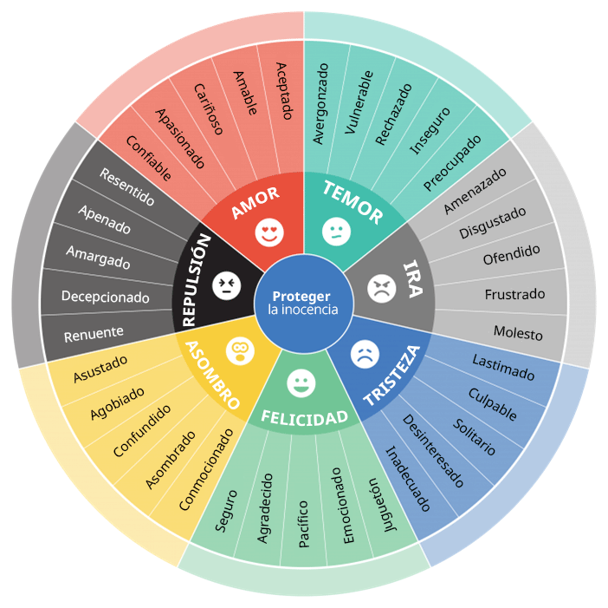
La rueda de las emociones
Fuente: TeensHealth from Nemours
Notes:
Fuente: TeensHealth from Nemours

Slide 9
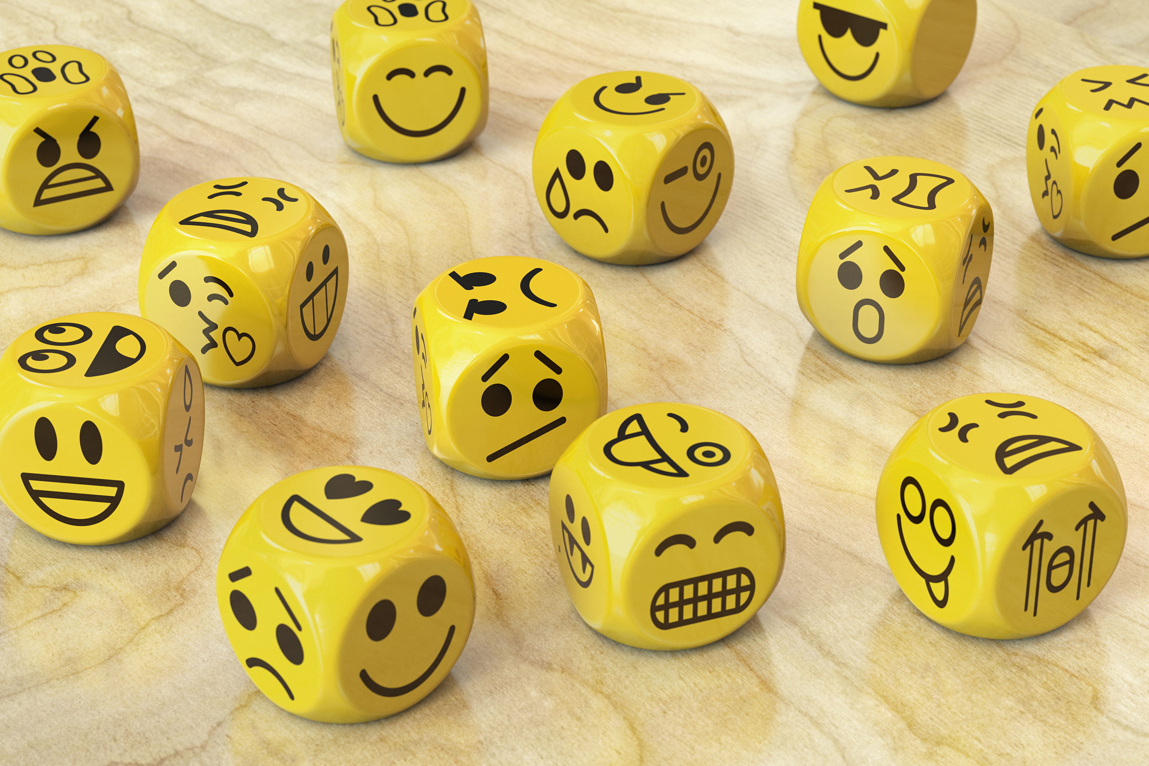
Las emociones pueden ser confusas
Según la situación en la que te encuentres, la emoción que sientes puede significar cosas diferentes.
Cierra los ojos, imagina las siguientes situaciones y piensa en las emociones que sientes:
Ganar una medalla de oro
Recibir un abrazo de un familiar
¿Cómo te sientes en estos momentos?
¿En qué se parecen o en qué se diferencian las emociones?

Slide 10
¿Son las emociones buenas o malas?
No hay emociones buenas o malas.
Todos muestran sus emociones de manera diferente.
Son la mejor manera para que las personas se comuniquen entre sí, en especial si el idioma es un obstáculo.
Debes entender cómo tus emociones afectan a los demás.
Las emociones pueden ser leves o intensas o tener cualquier otro valor intermedio.
Las emociones cambian constantemente ¡y eso está bien!
Notes:
Fuente: TeensHealth from Nemours

Slide 11
Conciencia emocional
¡Debes controlar las emociones para que no te controlen a ti!
¿Qué tan bien controlas tus propias emociones?
¿Por qué es importante controlar tus emociones?
¿Cómo puedes controlar mejor tus emociones?
Presta atención a tus emociones a lo largo del día y pregúntate qué originó esa emoción.
Califica qué tan fuerte es el sentimiento y por qué la versión de este sentimiento que experimentaste el otro día es diferente.
Comparte tus sentimientos con otras personas.
Lucha contra la necesidad de juzgar tus emociones en términos de emociones malas y buenas.
Notes:
Fuente: TeensHealth from Nemours

Slide 12
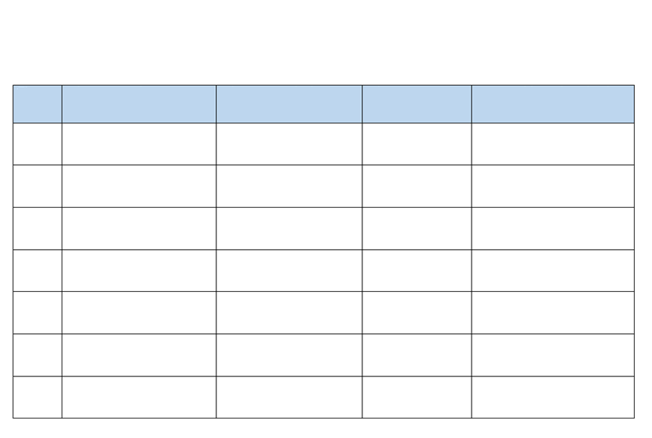
Diario de emociones
Diario de emociones
Utiliza este Diario de emociones para realizar un seguimiento de tus emociones a lo largo del día. Realiza al menos un registro cada 2 a 3 horas durante un día.
Fecha:
Hora
¿Qué estás haciendo?
¿Qué estás pensando?
¿Qué emoción estás sintiendo?
¿Cómo describirías la emoción que sientes?

Slide 13
Preguntas para debatir
¿Cuáles son las señales que te dicen cuando estás feliz? ¿Y cuáles son las señales que te dicen cuando estás triste?
¿Por qué es importante que los líderes sean autoconscientes?
¿Cómo pueden tus emociones ser un obstáculo para ser un buen líder?
¿Cómo puedes conocer mejor tus emociones y cambiar tu forma de actuar?

Slide 14
Lección 2: Autocontrol
En esta lección:
Definiremos el autocontrol
Revisaremos las técnicas de autocontrol
Discutiremos cómo el autocontrol fortalece tu liderazgo
Identificaremos cómo puedes mejorar tu autocontrol

Slide 15
Autocontrol
El autocontrol es la capacidad de controlar tus emociones, pensamientos y comportamientos.

Slide 16
Técnicas de autocontrol
Técnicas de autocontrol^
Lee cada una de las técnicas de autocontrol ^ y las definiciones. Marca la casilla que corresponda con tu experiencia con las técnicas^
Técnica | Definición | La probé y funciona | La probé y no funciona | Si no funcionó, ¿por qué? | Quiero intentarlo | No creo que vaya a funcionar | Si no crees que vaya a funcionar, ¿por qué?
Contar hasta 10 | Cuenta poco a poco hasta 10 antes de reaccionar^. |  |  |  |  | 
Respirar profundamente | Cierra los ojos y respira de forma lenta y profunda algunas veces antes de reaccionar^. |  |  |  |  | 
Hablar con alguien ajeno a la situación | Esto puede darte una perspectiva externa y te permitirá ver todos los aspectos de la situación. |  |  |  |  | 
Ejercicio | El ejercicio puede hacer que tu cerebro tome un descanso para recobrar fuerzas y liberará endorfinas^ que harán que te sientas más positivo. |  |  |  |  | 
Controlar lo que puedes controlar | No puedes controlarlo todo. Piensa en lo que puedes controlar en la situación y concéntrate en eso. Puedes controlar cómo actúas, pero no puedes controlar a los demás. |  |  |  |  | 
Tomar tiempo para pensar | Aléjate de la situación por un tiempo y date la oportunidad de pensar en el panorama general y de calmarte. Planifica descansos durante el día. |  |  |  |  | 
Habla contigo mismo | El "diálogo interno" positivo puede hacer que te sientas mejor y seas más positivo. Mira tu reflejo en el espejo y di cosas como: "¡Tú puedes!" y "No siempre te sentirás así; las cosas mejorarán". |  |  |  |  | 
Sonreír | El simple hecho de sonreír envía señales al cerebro y le indica que te sientes feliz y, en consecuencia, ¡comenzarás a sentirte mejor! |  |  |  |  | 
Cambiar el lenguaje corporal | No siempre puedes controlar tus emociones, pero puedes controlar tu lenguaje corporal. Nos comunicamos mucho con el cuerpo (por ejemplo: cruzar los brazos, encorvarse, etc.). Cambiar el lenguaje corporal para que sea positivo envía señales al cerebro, las cuales le indican que haga que tus emociones también sean más positivas. |  |  |  |  | 

Slide 17
Mentes Poderosas
Encuentre más recursos disponibles en: https://resources.specialolympics.org/ health/strong-minds

Slide 18
Preguntas para debatir
¿Cómo saber si una técnica de autocontrol logró calmarte o no?
¿Hay alguna técnica que no esté en esta lista y te gustaría recomendarla a los demás?
¿Cómo puedes mejorar al controlar tus emociones?
¿Mostrar emociones es bueno o malo?
Mentores: ¿Cómo lidias con tus emociones? ¿Algún consejo para los líderes atletas?

Slide 19
Lección 3: Cómo empatizar con otros
En esta lección:
Definiremos los términos “lástima”, “simpatía”, “empatía” y “compassion”
Discutiremos cómo es cada uno y en qué se diferencian
Discutiremos cómo responder a los demás con empatía
Discutiremos cómo la empatía puede fortalecer tu liderazgo
Identificaremos cómo puedes ser más empático

Slide 20
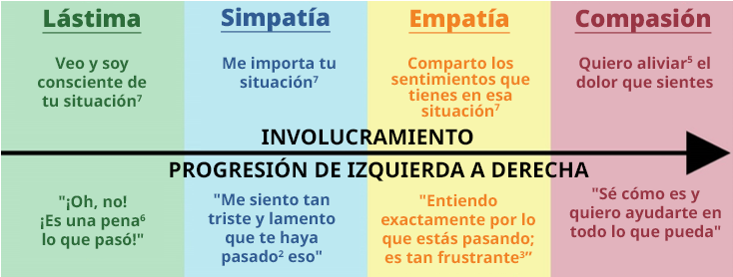
Lástima
La lástima es el sentimiento de tristeza derivado del sufrimiento y desdicha de otras personas.
Cuando se siente lástima por alguien, a menudo se considera inferior a esa persona por estar en una mala situación.

Slide 21
Simpatía
La simpatía es la relación entre las personas, así que cuando algo afecta a alguien, la otra persona también lo siente.
Es mejor que la lástima porque piensas y te preocupas por su situación, pero el sentimiento no es lo bastante fuerte como para intentar ayudarlos.

Slide 22
Empatía
La empatía es la capacidad de comprender y compartir los sentimientos de otra persona.
La empatía es diferente a la lástima y la simpatía porque implica una acción de tratar de comprender y compartir los sentimientos de otra persona.

Slide 23
Compasión
La compasión es el sentimiento cuando la empatía es tan fuerte que debes hacer algo para ayudar.
Comprendes su situación, quizá incluso sientes el dolor tú mismo y harás cualquier cosa para que se sienta mejor.

Slide 24
¡Revisemos!

Slide 25
¿Qué opción es empatía?
“Me caí la semana pasada en la práctica y no creo que pueda competir hoy”.
“¡No seas llorón! Estarás bien”.
“¡Vaya! Lo siento mucho. ¡Se ve que te duele!”
“¡Ay! Deberías ver el moretón que me hice la semana pasada”.

Slide 26
¿Qué opción es empatía?
“Siento ansiedad por el partido de tenis de hoy”.
“Será un partido difícil para ti, pero creo que puedes hacerlo”.
“Entiendo y no te culpo. Busquemos un reemplazo para que ocupe tu lugar”.
“También me he sentido nervioso, pero has estado practicando mucho, ¡así que sé que harás lo mejor que puedas!”

Slide 27
¿Qué opción es empatía?
“El dentista me dijo que debo someterme a un tratamiento de endodoncia muy doloroso”.
“¡Vaya, es horrible! Avísame si necesitas que te lleve un poco de sopa o un batido después”.
“A mi primo le hicieron uno y dijo que no le dolió nada”.
“Te dolerá muchísimo. ¡Buena suerte”

Slide 28
Preguntas para reflexionar
Cuéntanos una ocasión en que alguien te mostró compasión. ¿Cómo te hizo sentir? (Usa la rueda de las emociones).
Cuéntanos una ocasión en que le mostraste compasión a alguien.
¿Cómo puede ayudarte la empatía como líder?
¿Cómo puedes mejorar en mostrar la empatía?

Slide 29
¡Adivina la emoción!
El grupo se dividirá en grupos de 2 a 4 personas.
Utilizarás la lista de emociones de la rueda de las emociones en la Lección 1.
Cada persona del grupo tendrá su turno para seleccionar una emoción de la lista y representarla sin hablar.
Los miembros del grupo deben adivinar la emoción.
Notes:
Taller virtual

Slide 30
¡Adivina la emoción!
El grupo se dividirá en 2 equipos.
Un participante del Equipo A seleccionará una tarjeta con una emoción escrita. Representarán la emoción ante su grupo sin hablar.
Otros miembros del Equipo A deben adivinar la emoción. Tendrán 15 segundos para adivinar la emoción.
Si el equipo A adivina la emoción correctamente, recibe 1 punto.
El equipo B repite el proceso seleccionando una nueva emoción y representándola.
Repitan esto hasta que todos los miembros del equipo hayan representado una emoción.
¡El equipo con la puntuación más alta gana!
Notes:
Taller presencial

Slide 31
Informe de adivina la emoción
¿Qué fue difícil al indicar las emociones?
¿Hubo ciertas emociones más fáciles de adivinar?
¿A qué prestaste atención para adivinar correctamente la emoción?
¿Cómo puede la identificación de emociones en otras personas (y en ti mismo) ayudarte a trabajar con la gente y a ser un mejor líder?
Notes:
Taller presencial

Slide 32
Conclusión del módulo
La autoconciencia es la capacidad de identificar y comprender tus emociones. Te ayuda a gestionar tus emociones.
El autocontrol es la capacidad de controlar tus emociones, pensamientos y comportamientos. Te ayuda a reaccionar con calma en lugar de emocionalmente.
La empatía es la capacidad de comprender y compartir los sentimientos de los demás. Te ayuda a comprender por qué los demás reaccionan de la manera en que lo hacen y te permite responder de manera apropiada.
Comprender tus emociones, ser capaz de controlarlas y comprender las emociones de los demás hará que seas un líder más fuerte.

Slide 33
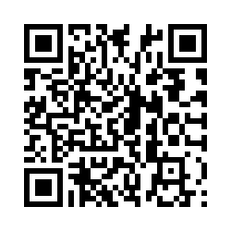
GRACIAS
Te invitamos a realizar la evaluación: https://specialolympics.qualtrics.com /jfe/form/SV_5cZHOzU0qemAkDP
Notes:
Asegúrese de que todos los líderes atletas tomen la evaluación.

